Slide 1
ペルソナ設定

Slide 2
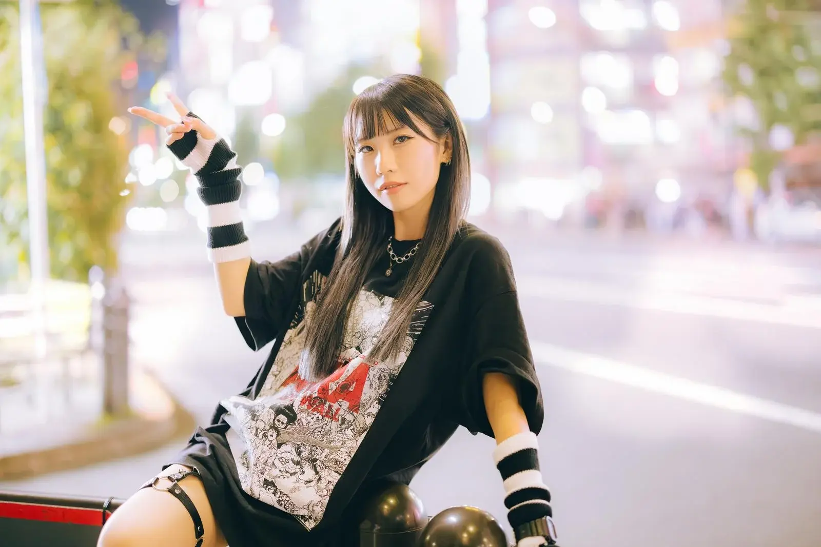
ミュージシャン(ドラマー)を目指していて、飲食店でバイトしていたが、現実を見てWebデザイナーに転身。
周囲の環境が変わり、自分も健康や美容に気を遣うようになった。
勉強しながら仕事に取り組んでいる。オフィスに出勤している。
生活：7：00起床、通勤は電車で1時間、10：00～19：00が業務時間。納期が近いと残業になることも。
20：00～21：00の間に帰宅。半身浴とパックを毎晩する。飲み会に行く日もある。
食事は自炊中心。
休日：フェスに行く、岩盤浴、金曜の飲みの後は昼まで寝ている、ネイル、エステ
氏名：藤崎 里奈
性別：女性
年齢：25歳
職業：Webデザイナー
年収：400万
学歴：高卒
家族：父・母・兄・姉
今は一人暮らし
特徴：バンドでドラムをやっていた
趣味にかける時間が少ない
・不満：時間がない。納期前のストレス。
好きだったドラムができない。
環境が変わって人が合わない。
・満足：休日はリフレッシュできている。給料にも満足している。
表現することを仕事にできている。交通機関の充実。
・欲求：人とのコミュニケーションを欲している。
満足はしているが、お給料が上がればそれは嬉しい
仕事ができるようになったらフリーランスになりたい
平日のストレスを休日に発散したい
LINE：毎日使う
X(旧Twitter)：フェスの情報を見る
デザインの作り方
Instagram：ネイル
ストーリーをたくさん載せる
Webデザインについて発信
Facebook：個人では使用していない
YouTube：仕事の勉強orバンド系
TikTok：暇つぶしで見る
ネトフリ：
韓ドラ、恋愛ドキュメンタリー

Slide 4

ペルソナ（サンプル）
インテリアが好きで、デザイナーになりたいと思い学生時代から雑貨屋でアルバイトをする。22歳で大学卒業と共に大手家具・インテリアメーカーに入社。曲線の無いシャープなデザインが好き。入社後、現場を知ることが大切だと言われショップに勤務。ショップは先輩社員１名（店長）と後輩社員１名、アルバイトが約２０名。入社から３年で副店長になる。現在７年目だが、いまだにショップ勤務（３店め）であることに不満がある。
生活：通勤は電車20分込みで片道35分。シフト制で10:00～19:00または12:00～21:00。実際には10:00～21:00になることも多い。休みは不定休。自炊は好きだが、ずぼらな部分があり、食材が無駄になることがあるためあまりやらないようにしている。休みの日は疲労回復のため、マッサージに行く以外は家でのんびりしていることが多い。飲酒もしないため、仕事の日もスーパーで弁当を買ってそのまま帰ることがほとんど。
氏名：山田夕貴 やまだゆうき
年齢：29歳
職業：インテリア雑貨販売（副店長）
収入：４６０万円
学歴：大学卒
出生：宮城県
家族：両親と弟。一人暮らし
特徴：本来は人付き合いが好き。近年は仕事で人と話すことに疲れてきている。学生時代の友人とは疎遠になっている。会社の同期５人は仲がいいものの、勤務地が違うためたまに会う程度。
不満：仕事が「思っていたものと違う」。日々、接客をすることに疲れを感じている。浅いコミュニケーションが多いため、会話はする割に人と繋がっていないようなもやもやがある。仕事が忙しく、何か新しいことを始める気にはなれない。最近は同期グループのLINEに反応するのも面倒になってきた。
満足：動画を見た後、コメント欄を読んで同じ感想を持った人がいるとちょっと嬉しくなる。家でゴミ箱に向かってティッシュを投げた時、フチに当たらずにスパっと入ったときは一人でガッツポーズしている。
欲求：仕事では、今更デザインに回してもらえるとは思えず、違う業界に転職するか、いっそ店長としてバリバリ働きたい。会社で人間関係を構築していきたいとも思わないが、やはり人と繋がりたい。でも深くつながるのは面倒でもある。SNSで繋がるのは性に合わなかった。
LINE：毎日。タイムラインは見ない。
X(旧Twitter)：利用していない。
Instagram：毎日。たまにカフェに行った時に食事のみ投稿。
Facebook：登録したが、投稿はしていない。学生時代の友人の投稿をたまに見る。
YouTube：家に帰ってからはよく見ている。趣味のネイルに関する動画を見ながら食事をすることが多い。
TikTok：ちょっと冷めた目で見ているが、羨ましさも感じる。

